Slide 1
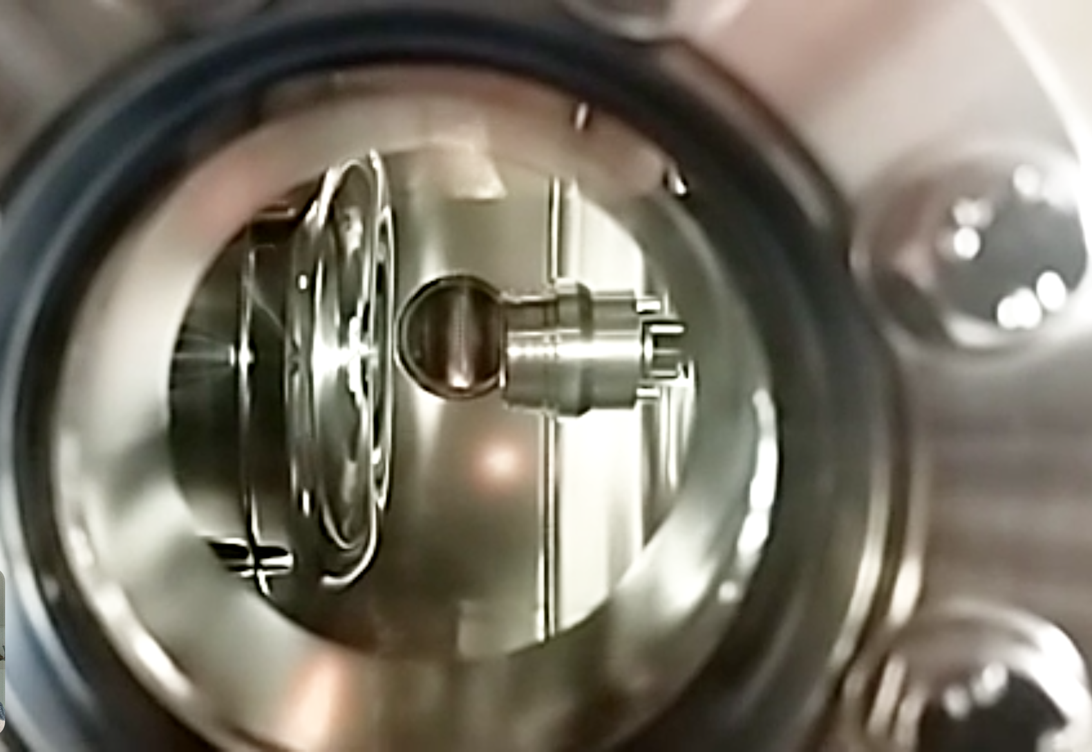
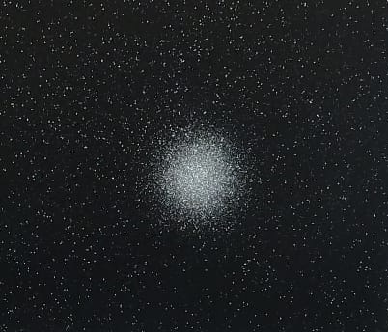
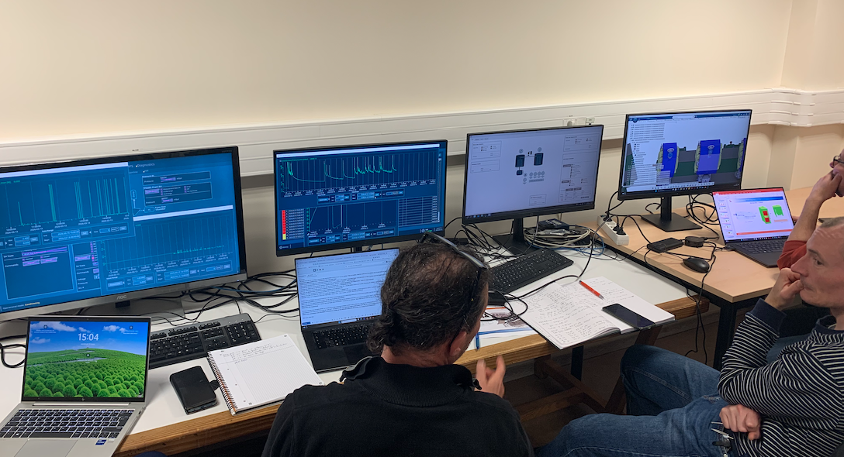
PERLE Progress Review (PPR 4-2026)

Slide 2
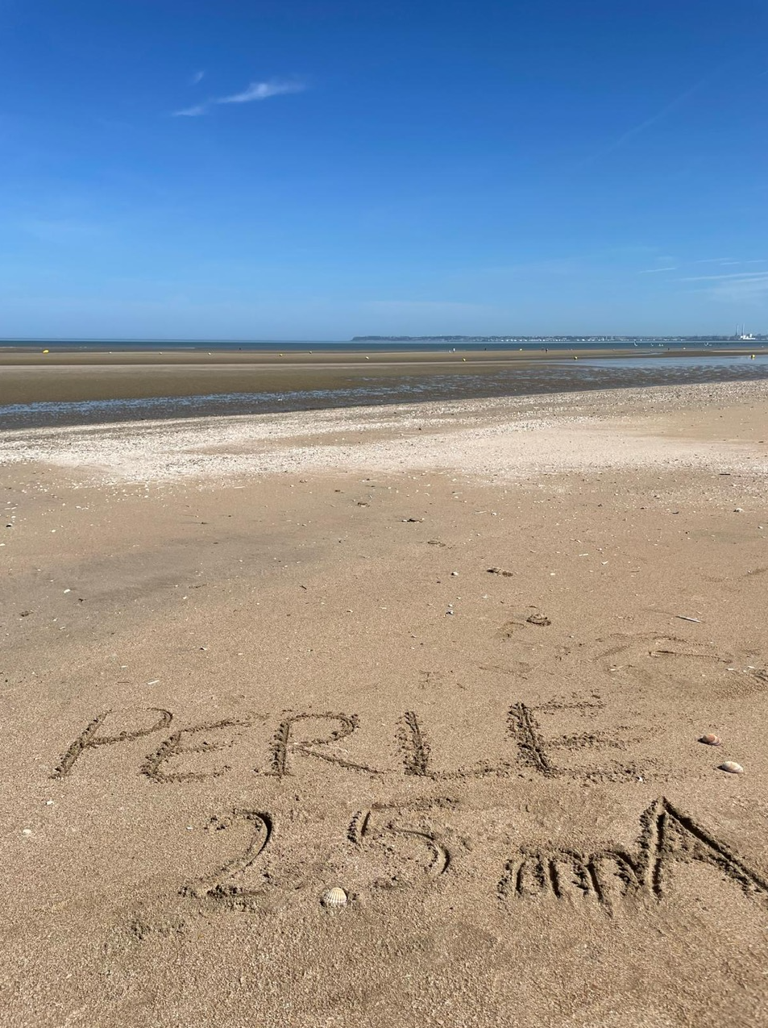
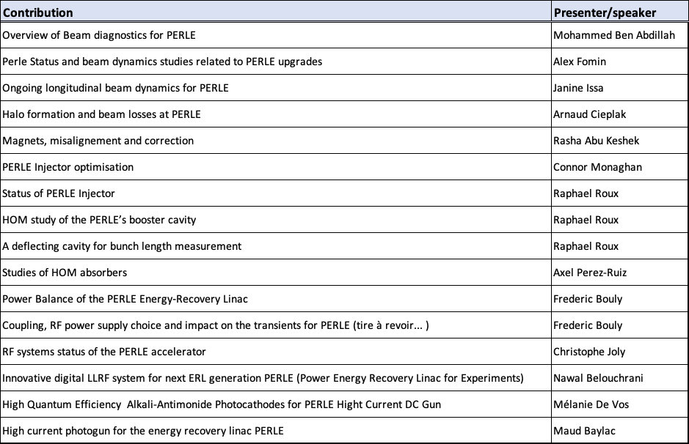
Contributions PERLE à IPAC’26
16 abstracts recensés
13 contributeurs dont 5 PhDs
+ un « contributed Talk » par Alex Fomin

Slide 3
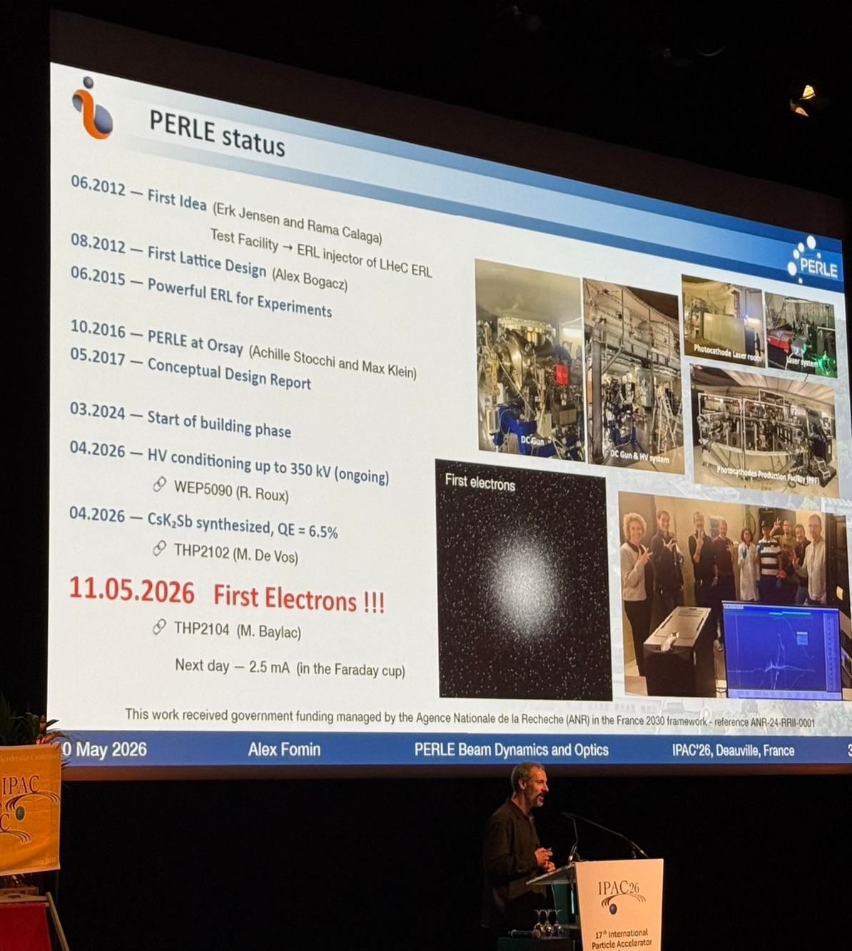
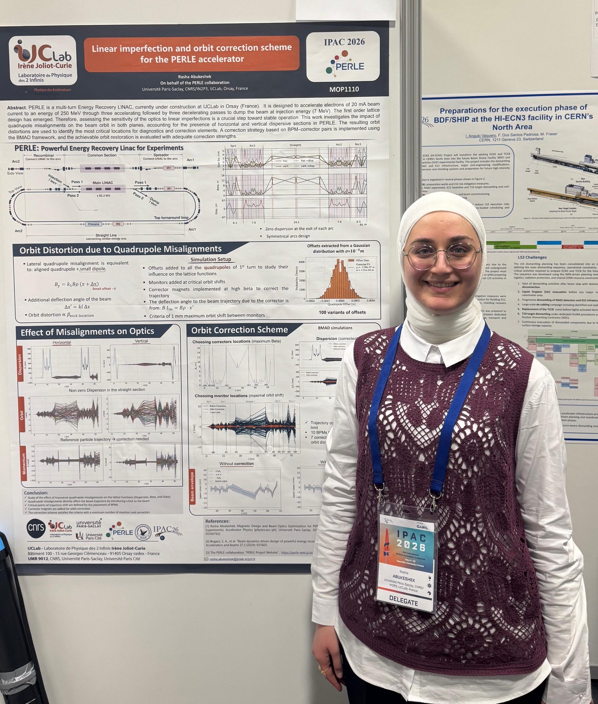
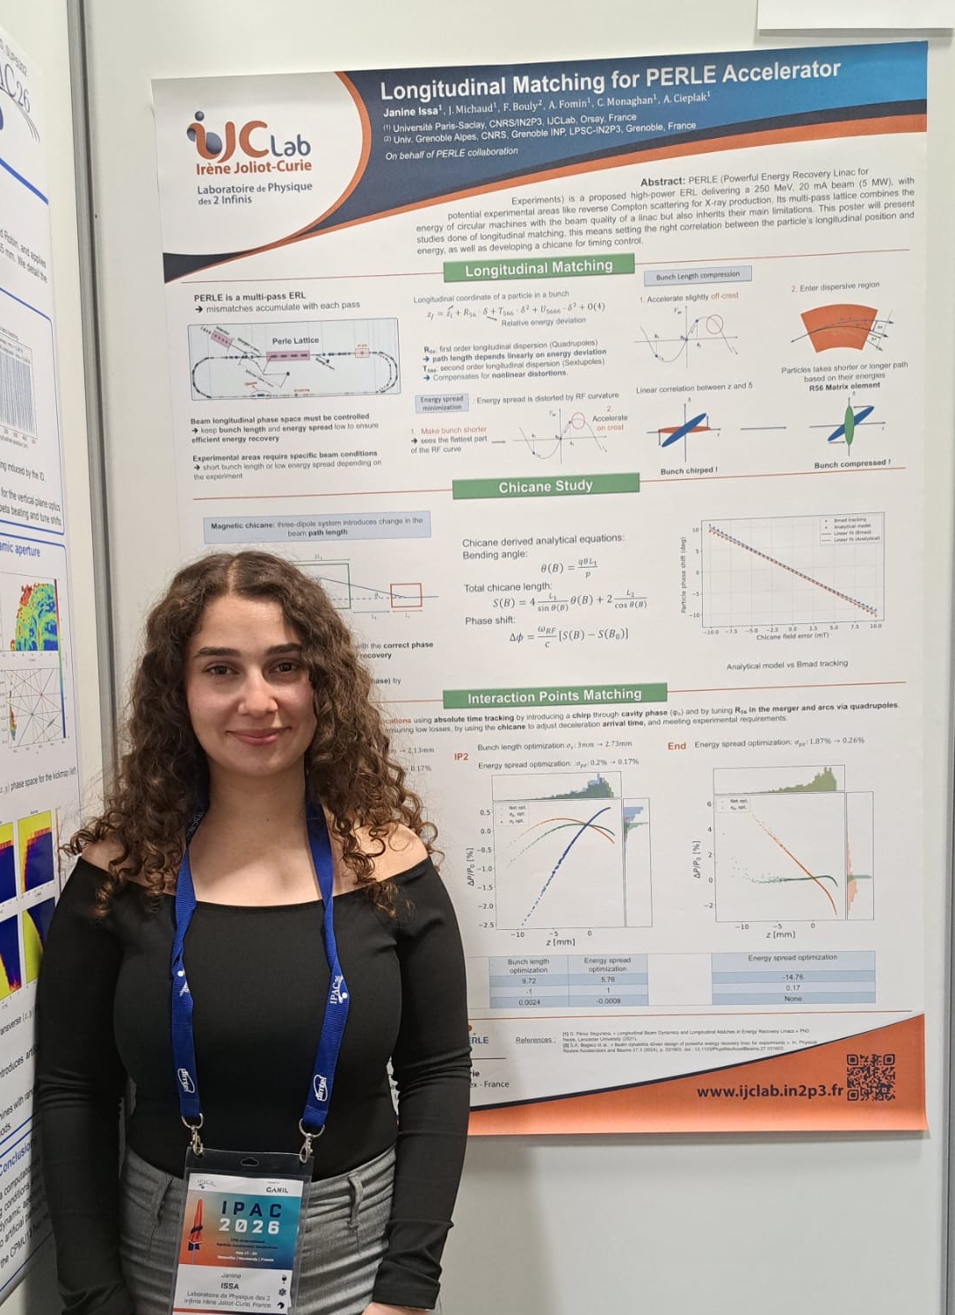
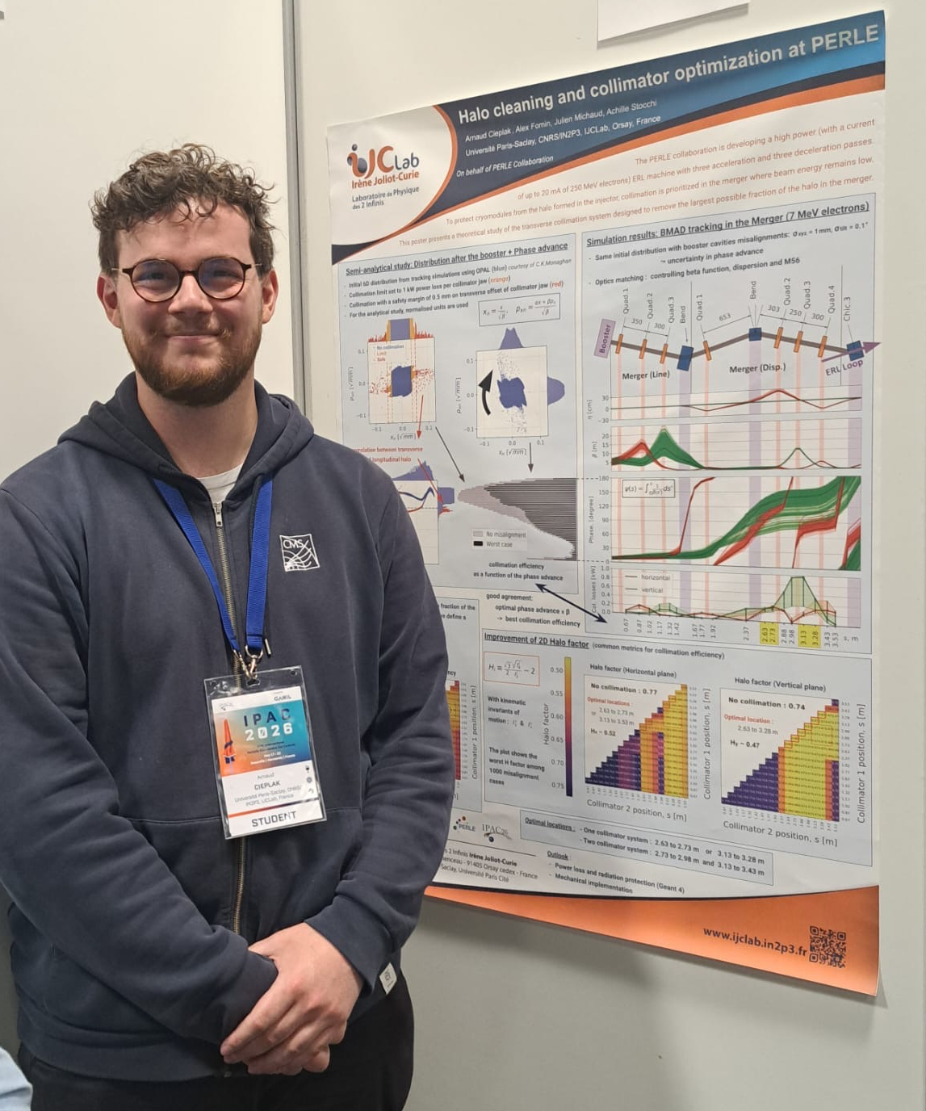
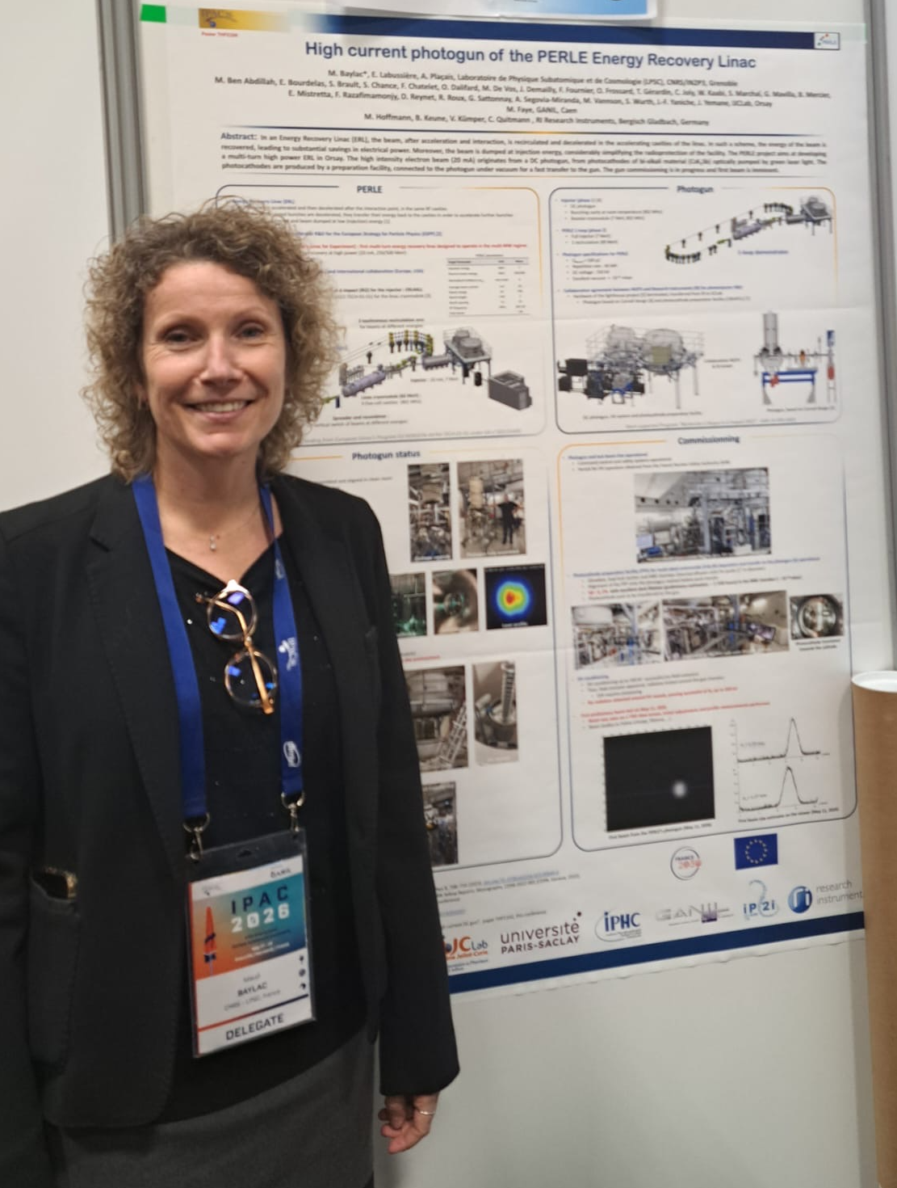
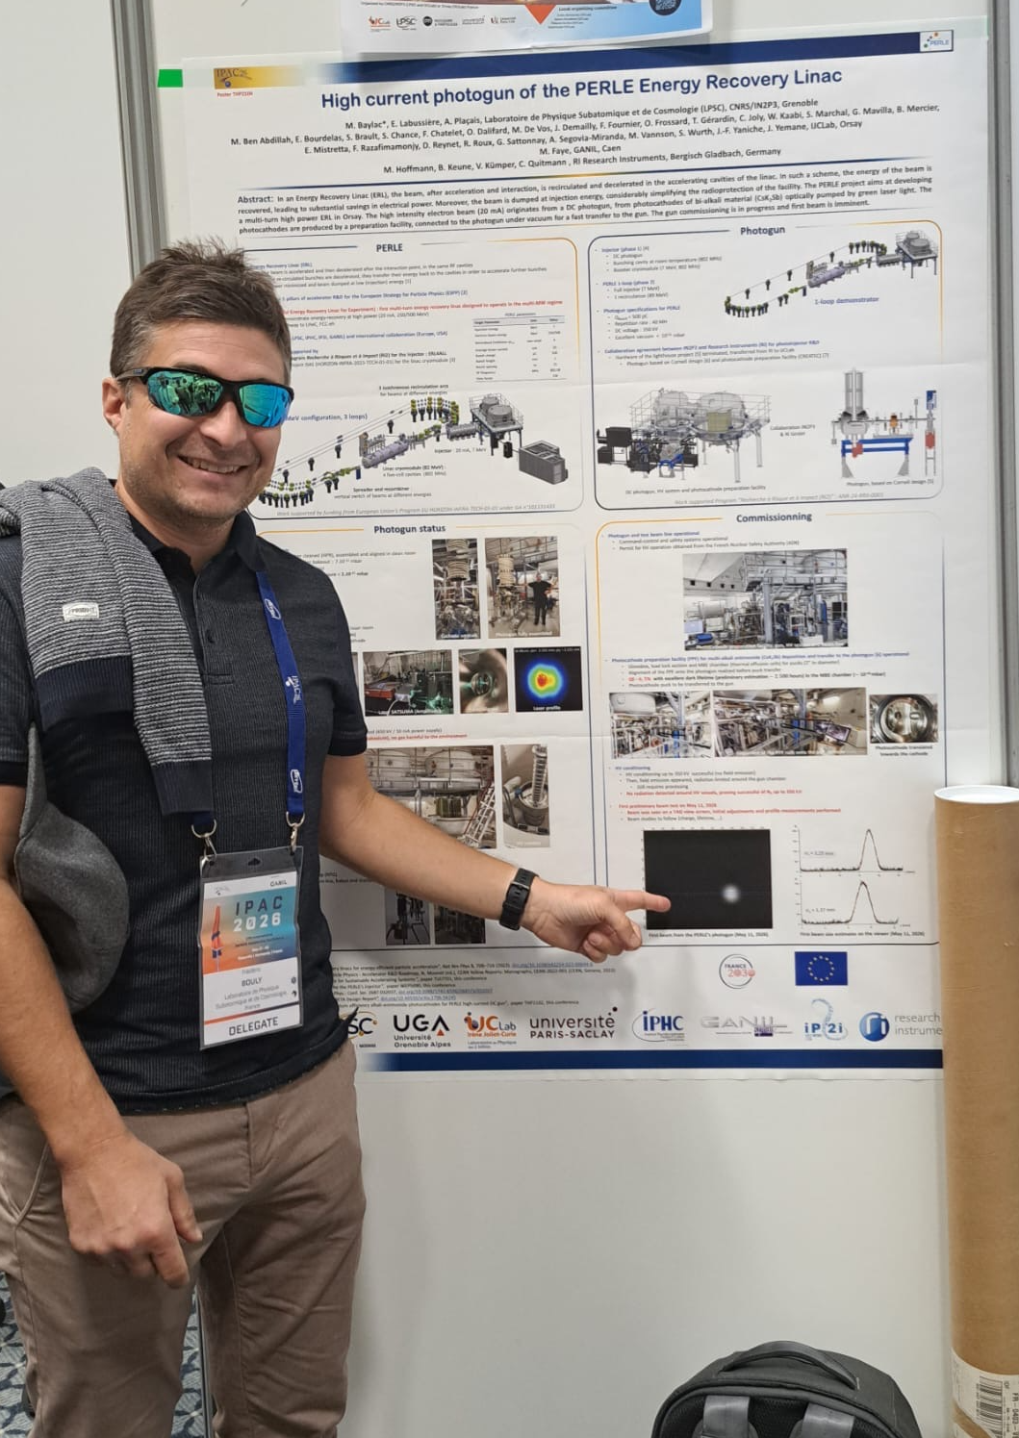
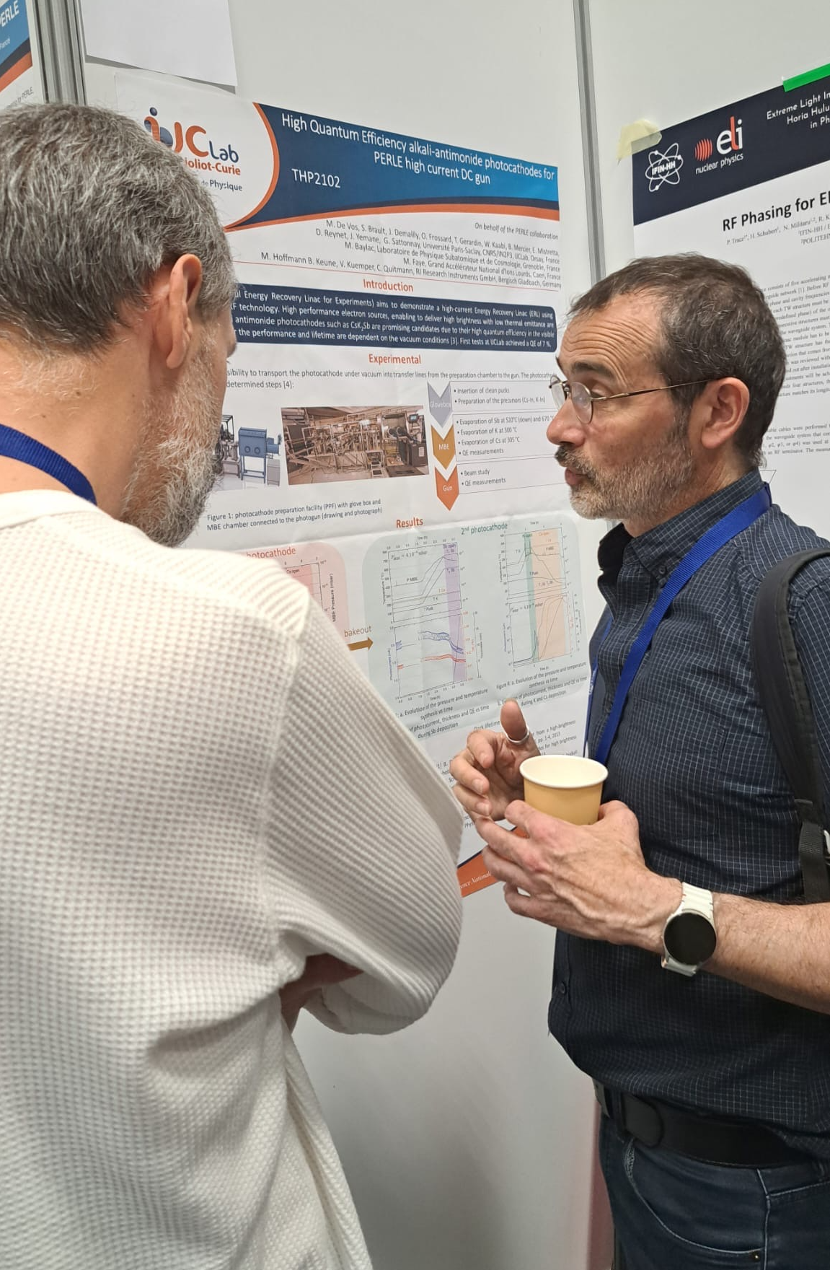
Contributions PERLE à IPAC’26

Slide 4
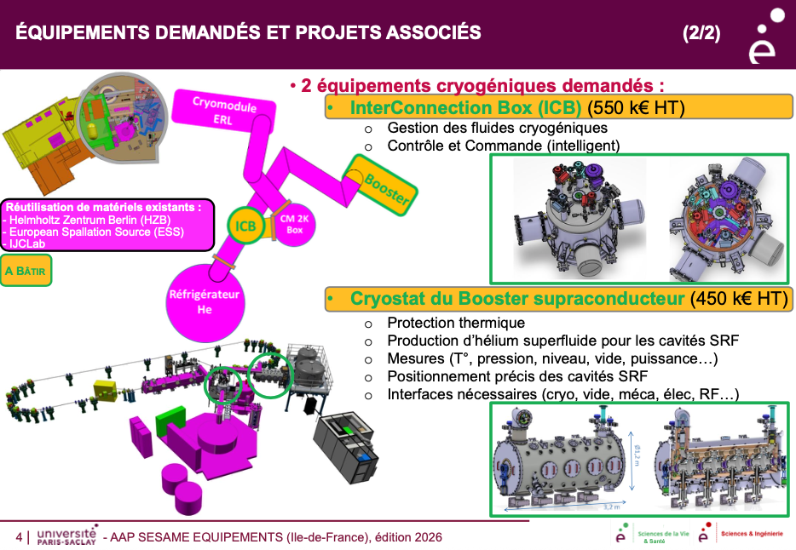
AAP SESAME 2026: Dépôt du projet CRISP
  Le 17 Avril: dépôt du projet CRISP: CRyogénie et Injecteur Supraconducteur de PERLE.
  Le 18 Mai: Auditions du porteur de projet.
  Le 29 Mai 2026: Sélection par le CoDiRev de 8 projets au niveau de l’Université Paris-Saclay, autorisés à candidater et fourniture de lettre de soutien de l’université Paris-Saclay au porteur.
  Le 03 Juin 2026: date limite de dépôt de dossier finalisé auprès de la région Ile de France.

Slide 5
AAP équipements de de l'Université Paris Saclay :
Dépôt de trois demandes d’équipement liée à PERLE:
  Valise de transfert sous ultravide pour l’étude et la préservation de photocathodes haute performance (60 k€).
  Dispositif de mesures de QE de photocathode par réflectivité à différentes longueurs d'ondes (20 k€).
  Cathodes « Ninja » pour Electro-polissage des cavités SRF (22k€)

Slide 6


Préparation du dossier E2-SCALE:
E2-SCALE:
Energy Efficient and Sustainable Collider, Accelerator, and Light-source research infrastructures for Europe
Innovate for Sustainable
Accelerating Systems
Préparation d’un projet commun entre les porteurs des projets Européens iSAS (IJCLab) et RF 2.0 (KIT- Allemagne) pour le call Européen INFRA-TECH-2026-01-01.
Développement de Solide State Amplifier (SSA) à 800 MHz, de haute efficacité (collaboration avec JEMA-France) et le CERN.
PERLE se propose d’intégrer, tester et valider le SSA développé, ainsi que la Cryomodule FCC développer au sein de ce nouveau projet.
Possibilité de tester (en ligne diag) un aimant permanent à champs variable, a été discutée, puis abandonnée (+ d’infos dans le talk de Racha).

Slide 7
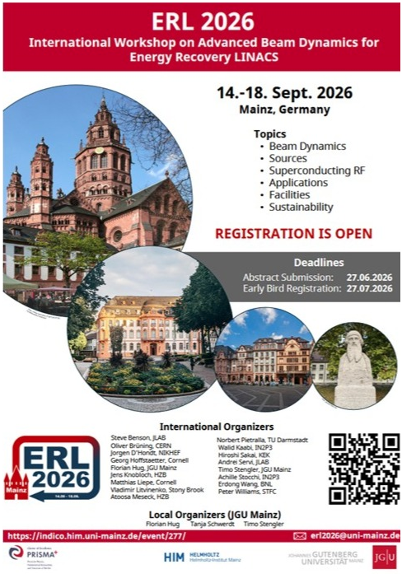
Workshop ERL26
Du 14 au 18 Septembre 2026 à l’Université de Mainz- Allemagne
https://indico.him.uni-mainz.de/event/277/
Le programme scientifique sera construit autour de 6 groupes de travail, comme suit:
・WG1: Beam dynamics
・WG2: Particle Sources
・WG3: Superconducting RF
・WG4: Applications
・WG5: Facility Reports
・WG6: Sustainability
La soumission des abstracts est ouverte, et ce jusqu’au 27 Juin.
Le workshop est dans la liste JaCoW → les proceedings seront donc publiés.
Les organisateurs cherchent des conveeners pour certains WG.
→ Quid de ERL28?

Slide 8
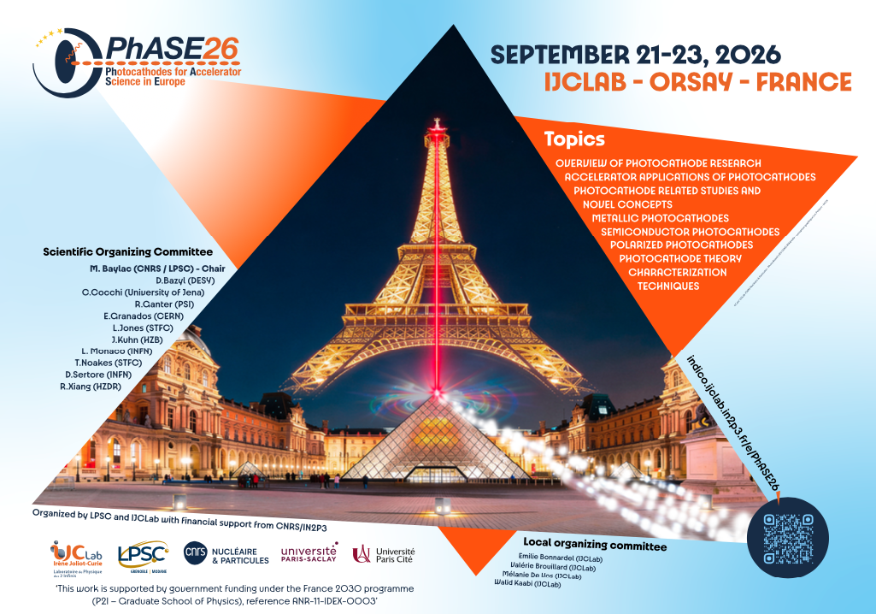
Workshop PhASE26 à IJCLab
PhASE: Photocathodes for Accelerator Science in Europe
Du 21 au 23 Septembre à IJCLab.
Les inscriptions sont ouvertes sur:
https://indico.ijclab.in2p3.fr/event/13323/
Le programme est en cours de finalisation

Slide 9
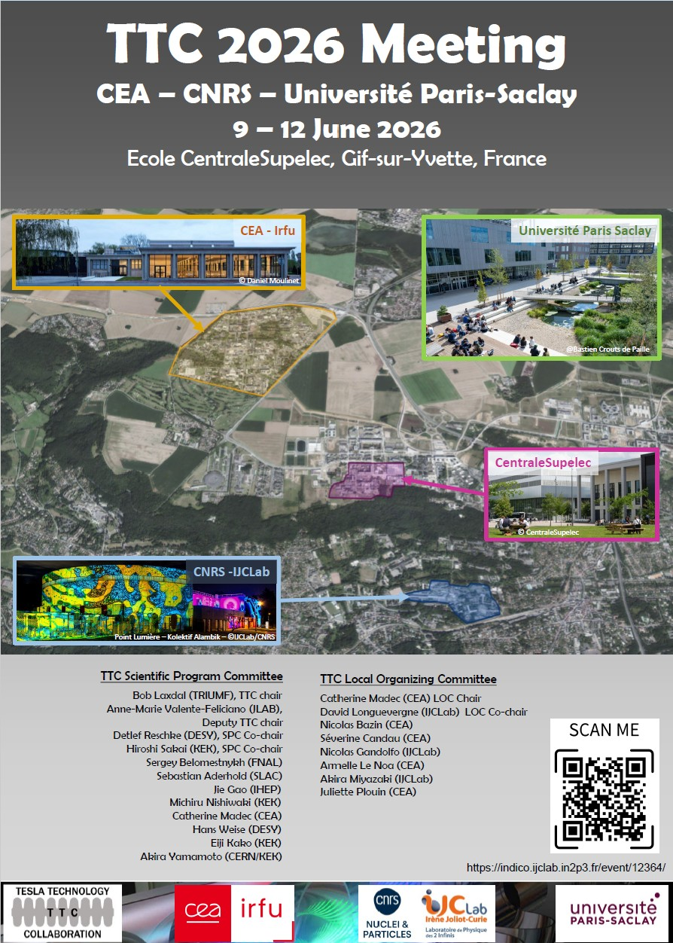
Tesla Technology Collaboration Meeting (TTC 2026)
Co-organisation CEA-CNRS- Univ. Paris-Saclay du 9 au 12 Juin à Centrale Supelec.
Les inscriptions sont ouvertes sur:
https://indico.ijclab.in2p3.fr/event/12364/
Le programme est disponible.

Slide 10

Rappel des prochains PPR:
Nouveau format: les prochaines PPR se tiendront à une fréquence mensuelle, sur une demi- journée, avec une sélection de WPs selon l’actualité. On alternera le passage des WPs d’une réunion à une autre.
Dates de la prochaine PPR: PPR 5-2026: le 26 Juin 2026 de 09h00 à 12h30

Slide 11
Merci pour votre attention!

